Slide 1
ĐỒ ÁN TỐT NGHIỆP
HỆ THỐNG BÁN SÁCH TRỰC TUYẾN KẾT HỢP HỆ GỢI Ý
SINH VIÊN: PHẠM VĂN NGUYÊN MSSV: 20162992
GIẢNG VIÊN HƯỚNG DẪN: TS. NGUYỄN HỒNG PHƯƠNG

Slide 2
Nội dung trình bày
Đặt vấn đề
Xây dựng hệ thống
Xây dựng hệ gợi ý
Kết quả đạt được
Kết luận

Slide 3
I. Đặt vấn đề
Ngày nay, việc mua sắm online đã ngày càng phổ biến và là xu hướng của thế giới trong tương lai.
Các doanh nghiệp vừa và nhỏ hay chuỗi cơ sở kinh doanh cũng có xu hướng phát triển kênh mua sắm riêng cho khách hàng để làm đa dạng kênh phân phối sản phẩm.
Xu hướng của các kênh thương mại điện tử hiện nay là tích hợp thêm các hệ thống trí tuệ nhân tạo.
Sách là mặt hàng phong phú về thể loại và nội dung, phù hợp cho mọi lứa tuổi.
Em quyết định xây dựng hệ thống bán sách trực tuyến kết hợp hệ thống gợi ý sản phẩm
Mục tiêu là hoàn thiện kỹ năng xây dựng một hệ thống ở tất cả các công đoạn phát triển phần mềm và học thêm kiến thức về xây dựng hệ thống machine learning ứng dụng trong thực tế.

Slide 4
II. Xây dựng hệ thống
Phân tích yêu cầu hệ thống
Phân tích và thiết kế hệ thống
Thiết kế cơ sở dữ liệu
Kiến trúc hệ thống
Công nghệ sử dụng

Slide 5
II. Phân tích yêu cầu hệ thống
Yêu cầu phi chức năng
Tính dễ dùng
Giao diện người dùng phải có đầy đủ các nút bấm, thanh điều hướng, các bảng chọn.
Phần header và phần footer phải giống nhau giữa các trang.
Nội dung thay đổi phù hợp với từng chức năng.
Bố cục các phần cần được trình bày dễ nhìn, đẹp mắt giúp người dùng có ấn tượng và lưu lại trang web lâu hơn.
Hiệu năng hệ thống
Hệ thống hoạt động ổn định, không giật lác.
Ứng dụng không chiếm nhiều tài nguyên của hệ thống.
Bảo mật thông tin
Các thông tin cá nhân của người dùng và thông tin đặt hàng phải được bảo mật.
Hệ thống cần hỗ trợ xác thực tài khoản, mật khẩu, có chức năng gửi email xác thực tài khoản và lấy lại mật khẩu.
Dễ bảo trì
Chức năng được phân chia rõ ràng đễ dễ bảo trì hệ thống sau này.

Slide 6
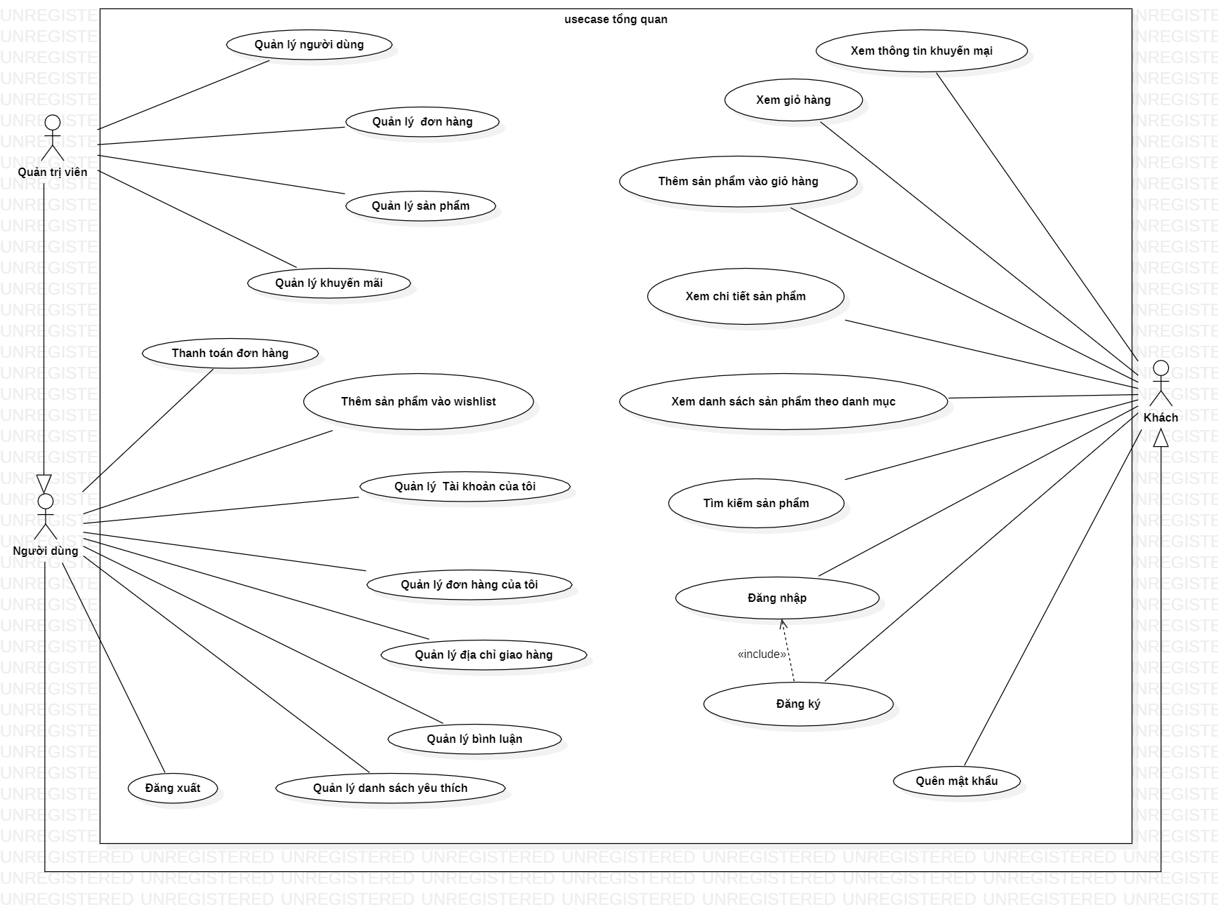
II. Phân tích yêu cầu hệ thống
Hình 1. Biểu đồ ca sử dụng tổng quan

Slide 7
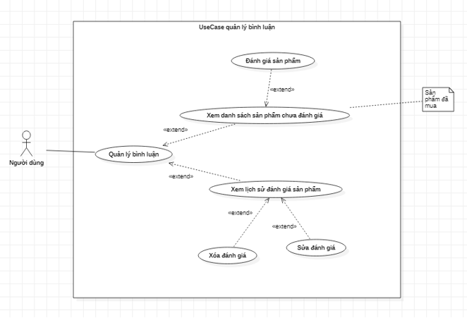
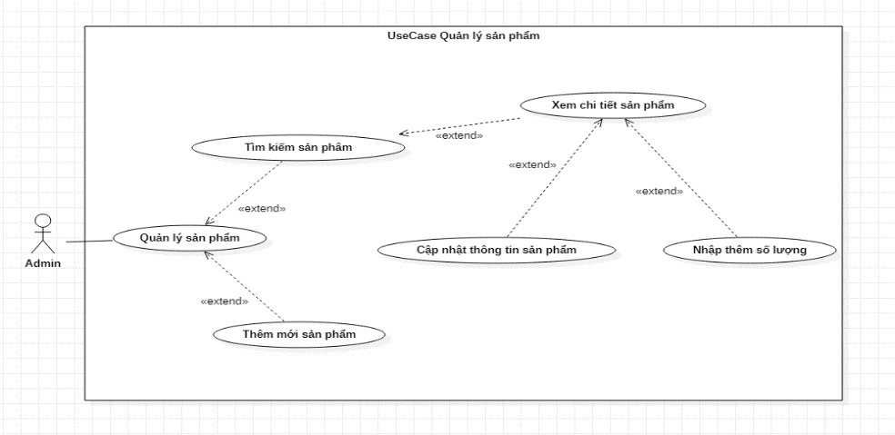
Phân rã ca sử dụng của người dùng
Hình 2. Phân rã ca sử dụng quản lý bình luận của tôi
Hình 3. Phân rã ca sử dụng quản lý đơn hàng của tối

Slide 8
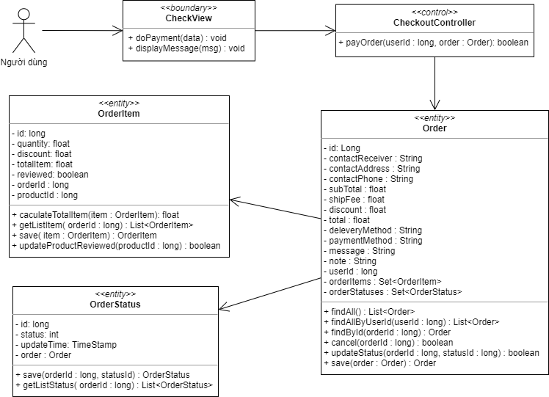
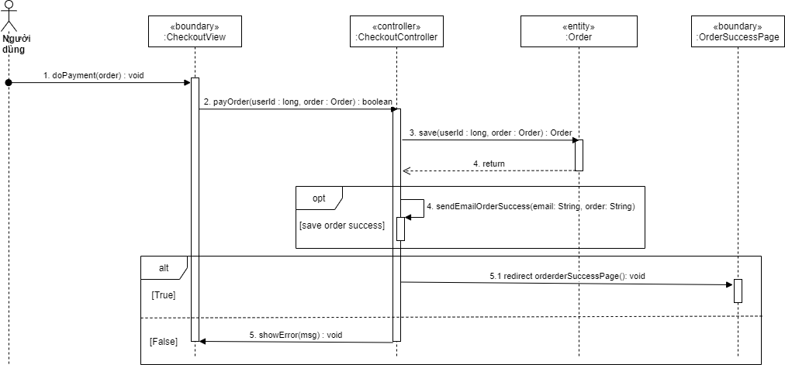
II. Thiết kế hệ thống
Hình 4. Sơ đồ lớp ca sử dụng thanh toán đơn hàng
Hình 5. Sơ đồ tuần tự ca sử dụng thanh toán đơn hàng

Slide 9
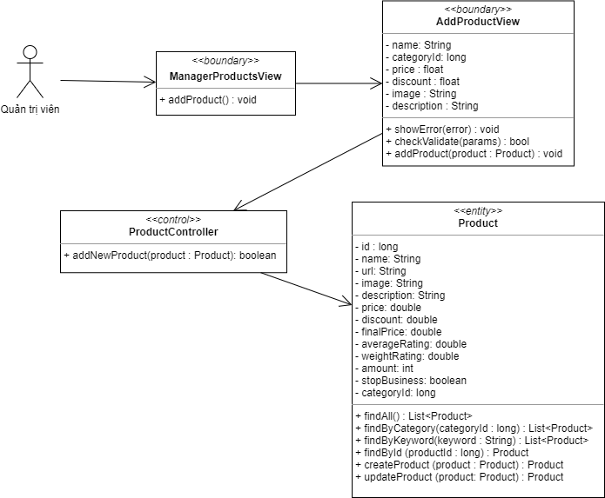
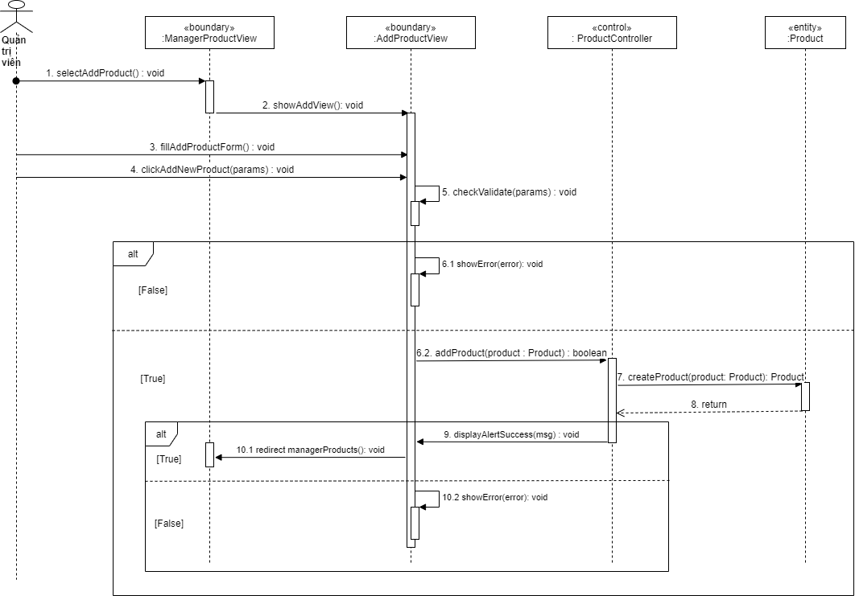
II. Thiết kế hệ thống
Hình 6. Sơ đồ lớp ca sử dụng thêm sản phẩm mới
Hình 7. Sơ đồ tuần tự ca sử dụng thêm sản phẩm mới

Slide 10
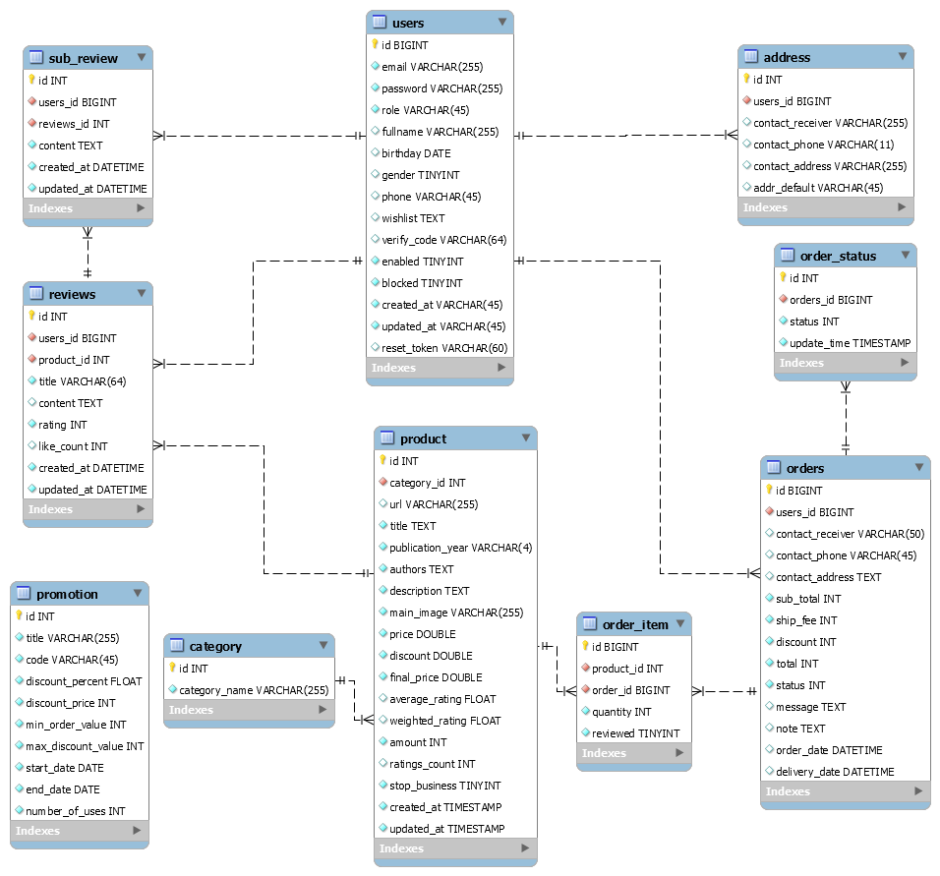
II. Thiết kế cơ sở dữ liệu
Hình 8. các bảng và mối quan hệ trong cơ sở dữ liệu

Slide 11
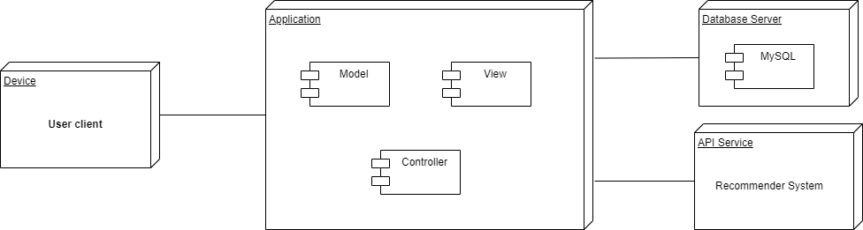
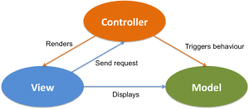
Kiến trúc hệ thống
Hình 9. mô hình MVC được sử dụng làm kiến trúc hệ thống
Hình 10. Sơ đồ triển khai hệ thống

Slide 12





Công nghệ sử dụng

Slide 13
Phương pháp gợi ý
Hai phương pháp gợi ý sử dụng trong đồ án
Gợi ý dựa trên mức độ phổ biến
Gợi ý theo phương pháp lọc cộng tác dựa trên matrix factorization

Slide 14
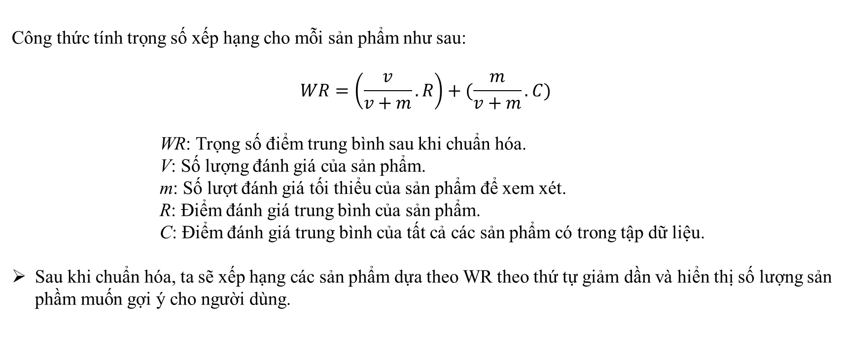
Gợi ý dựa trên mức độ phổ biến
Công thức tính trọng số xếp hạng cho mỗi sản phẩm như sau:
$$WR=\left(\frac{v}{v+m}.R\right)+(\frac{m}{v+m}.C)$$
WR: Trọng số điểm trung bình sau khi chuẩn hóa.
V: Số lượng đánh giá của sản phẩm.
m: Số lượt đánh giá tối thiểu của sản phẩm để xem xét.
R: Điểm đánh giá trung bình của sản phẩm.
C: Điểm đánh giá trung bình của tất cả các sản phẩm có trong tập dữ liệu.
Sau khi chuẩn hóa, ta sẽ xếp hạng các sản phẩm dựa theo WR theo thứ tự giảm dần và hiển thị số lượng sản phầm muốn gợi ý cho người dùng.

Slide 15
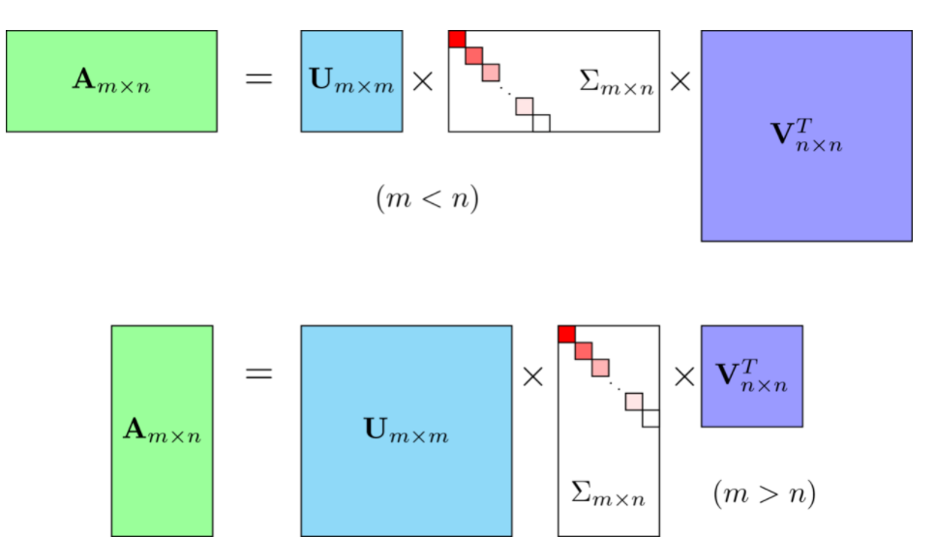
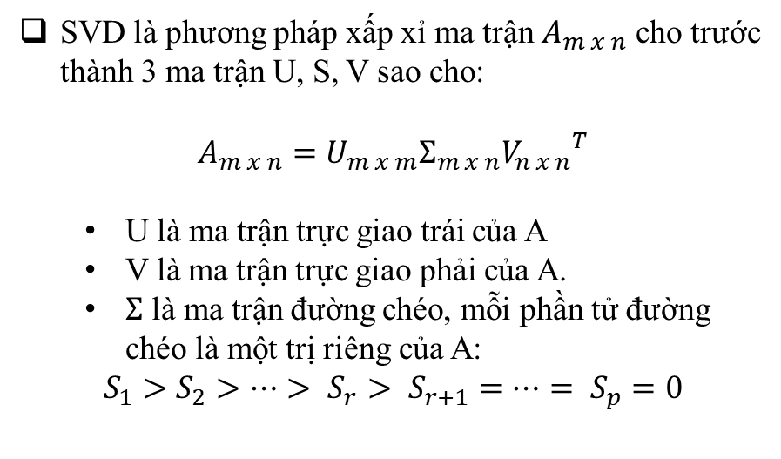
Phương pháp Singular Value Decompositon (SVD)
SVD là phương pháp xấp xỉ ma trận $A_{m x n}$ cho trước thành 3 ma trận U, S, V sao cho:
$$A_{m x n}=U_{m x m}Σ_{m x n}{V_{n x n}}^{T}$$
U là ma trận trực giao trái của A
V là ma trận trực giao phải của A.
$Σ$ là ma trận đường chéo, mỗi phần tử đường chéo là một trị riêng của A:
$$S_{1}>S_{2}>…> S_{r}> S_{r+1}=…= S_{p}=0$$
Hình 1: SVD cho ma trận AA khi: m<nm<n (hình trên), và m>nm>n (hình dưới). ΣΣ là một ma trận đường chéo với các phần tử trên đó giảm dần và không âm. Màu đỏ càng đậm thể hiện giá trị càng cao. Các ô màu trắng trên ma trận này thể hiện giá trị 0.

Slide 16
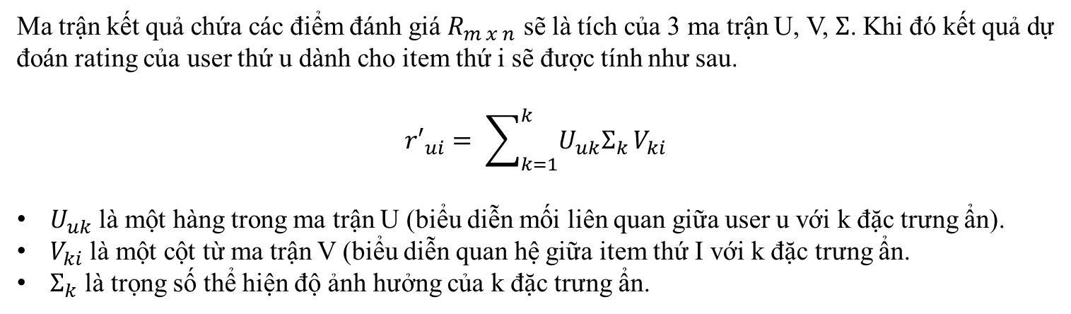
Phương pháp Singular Value Decompositon (SVD)
Ma trận kết quả chứa các điểm đánh giá $R_{m x n}$ sẽ là tích của 3 ma trận U, V, $Σ$. Khi đó kết quả dự đoán rating của user thứ u dành cho item thứ i sẽ được tính như sau.
$${r′}_{ui}= \sum_{k=1}^{k}{U_{uk}Σ_{k}}V_{ki}$$
$U_{uk}$ là một hàng trong ma trận U (biểu diễn mối liên quan giữa user u với k đặc trưng ẩn).
$V_{ki}$ là một cột từ ma trận V (biểu diễn quan hệ giữa item thứ I với k đặc trưng ẩn.
$Σ_{k}$ là trọng số thể hiện độ ảnh hưởng của k đặc trưng ẩn.

Slide 17
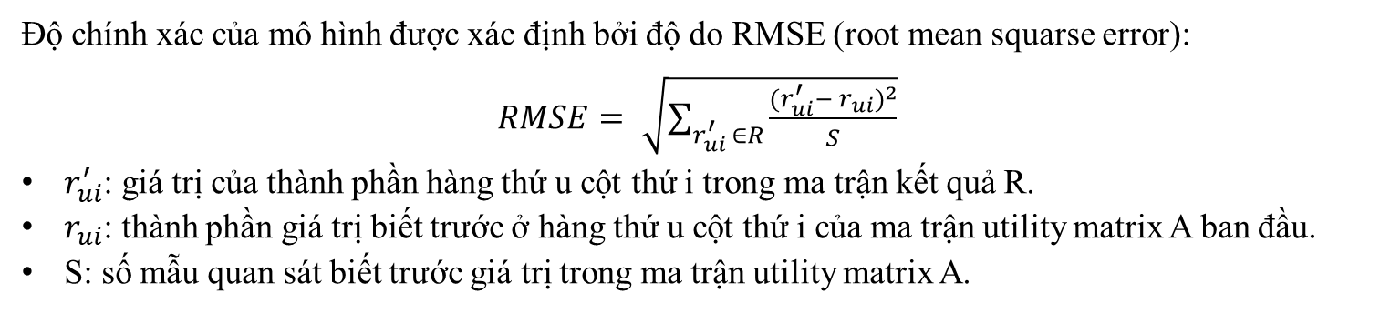
Phương pháp Singular Value Decompositon (SVD)
Độ chính xác của mô hình được xác định bởi độ do RMSE (root mean squarse error):
$RMSE= \sqrt{\sum_{r_{ui}^{′} ∈R}{\frac{{(r_{ui}^{′}− r_{ui})}^{2}}{S}}}$
$r_{ui}^{′}$: giá trị của thành phần hàng thứ u cột thứ i trong ma trận kết quả R.
$r_{ui}$: thành phần giá trị biết trước ở hàng thứ u cột thứ i của ma trận utility matrix A ban đầu.
S: số mẫu quan sát biết trước giá trị trong ma trận utility matrix A.

Slide 18


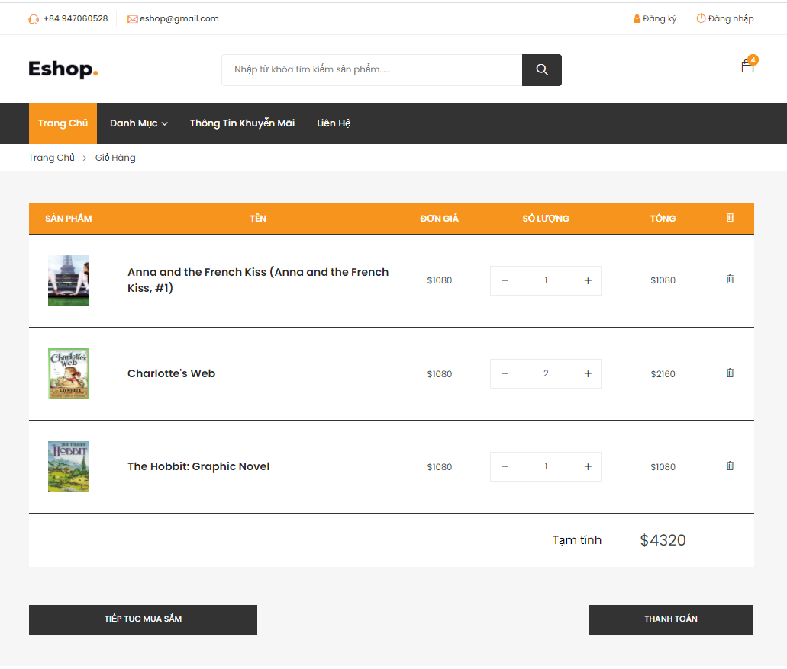
IV. Một số kết quả đạt được

Slide 19
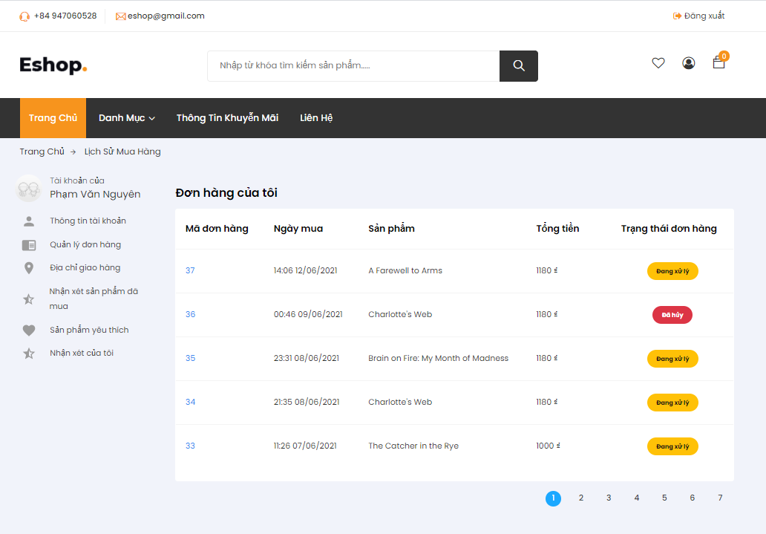
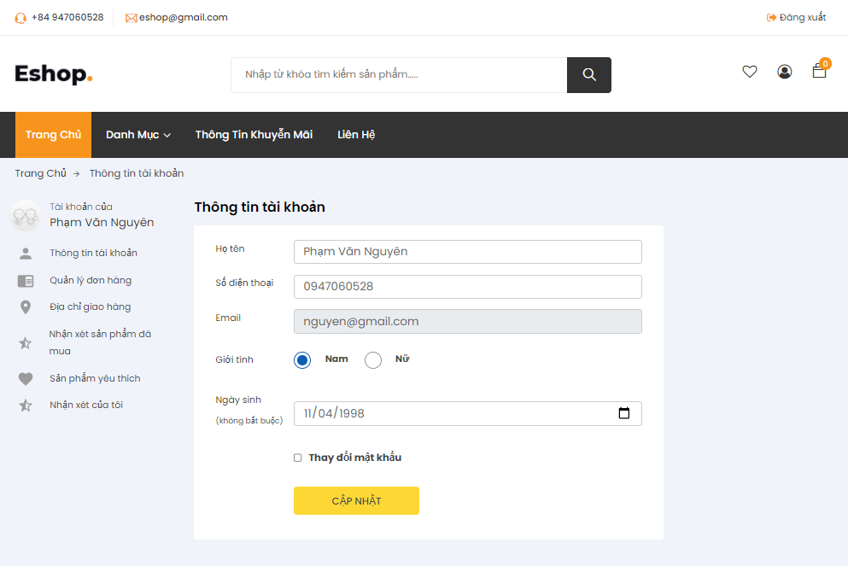
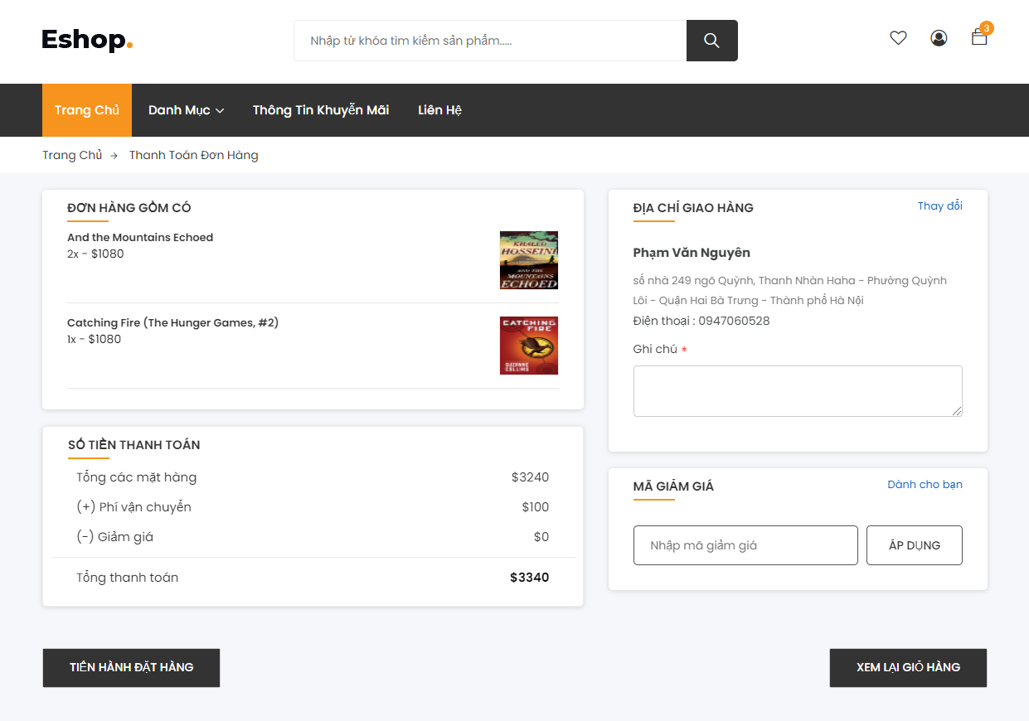
IV. Một số kết quả đạt được

Slide 20
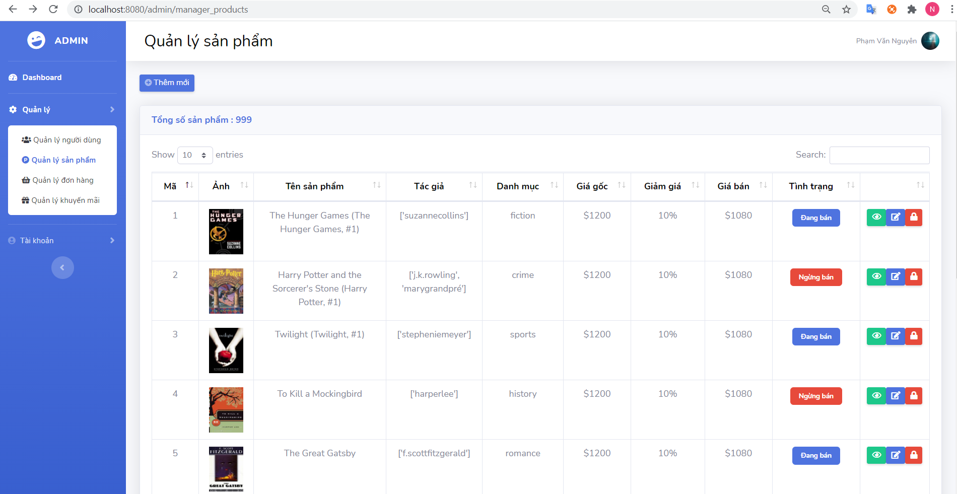
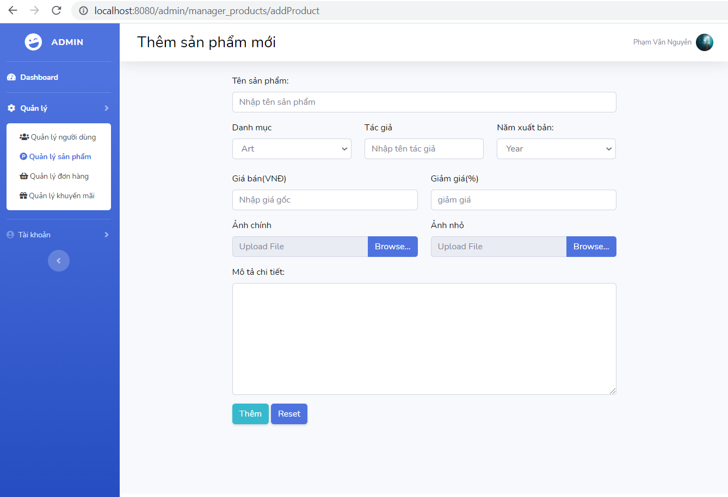
IV. Một số kết quả đạt được

Slide 21
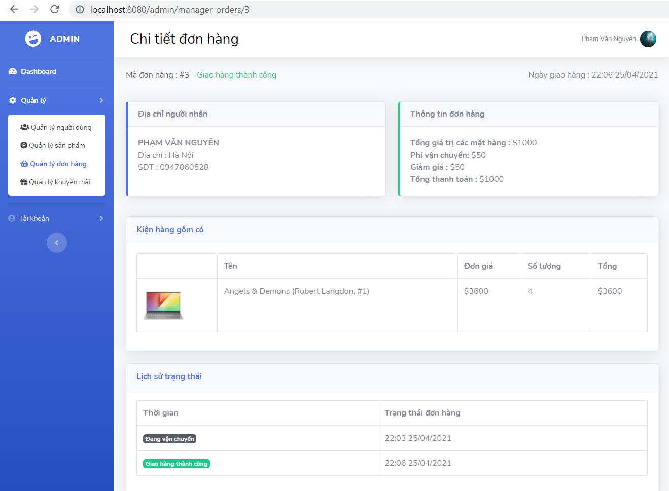
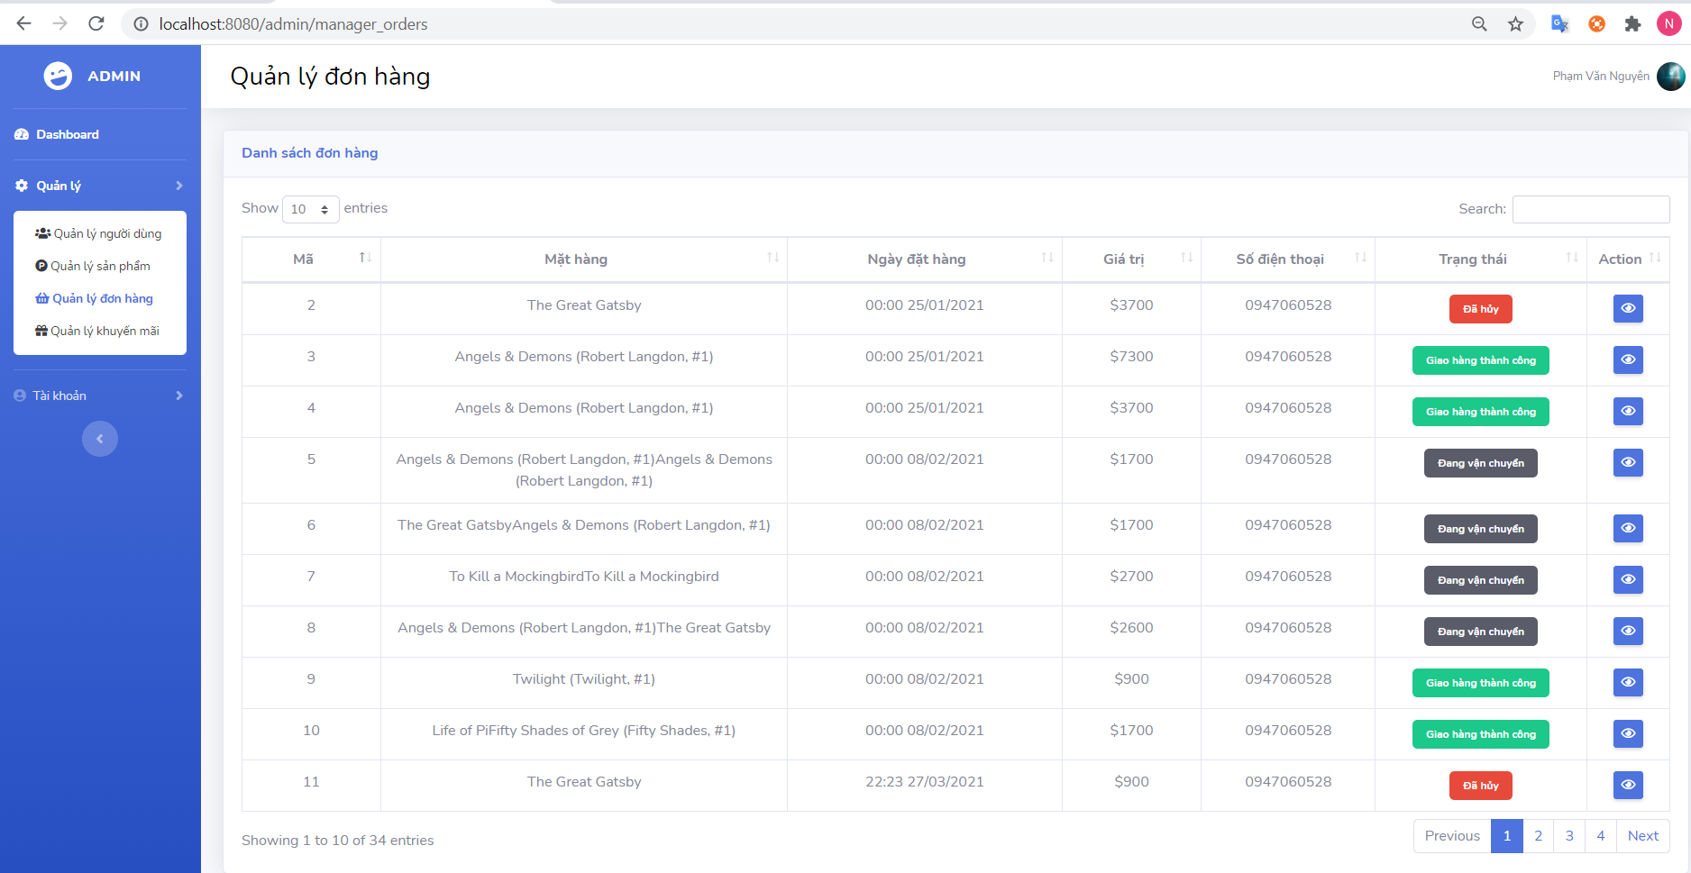
IV. Một số kết quả đạt được

Slide 22
Kết quả đánh giá hệ gợi ý
Bộ dữ liệu được sử dụng: goodbook-10k (https://www.kaggle.com/zygmunt/goodbooks-10k)
File dữ liệ rating.csv chứa 981756 bản ghi, loại bỏ đánh giá trùng lặp và số rating mà người dùng có ít hơn 5 đánh giá , giảm còn 931255.
Chia tập dữ liệu theo tỉ lệ train/test = 8/2/
Độ chính xác tính theo độ đo RMSE với tỉ lệ trên là 0,8398.
Sau khi huấn luyện mô hình, sắp xếp sách theo thứ tự đánh giá của user và trả về top N sản phẩm mong muốn

Slide 23
Kết luận và hướng phát triển
Các mục đã hoàn thành
Xây dựng thành công hệ thống bán sách với các tính năng thiết yếu
Hiểu và ứng dụng ở mức cơ về hệ thống gợi ý trong sản phẩm thực tế
Những điểm thiếu sót
Kỹ năng thiết kế giao diện còn kém, giao diện web còn nhiều điểm chưa hợp lý
Hệ gợi ý còn đơn giản.
Kỹ năng quản lý thời gian vẫn chưa tốt
Hướng phát triển
Tích hợp các cổng thanh toán online
Xây dựng hệ thống phần quản trị nhiều chức năng hơn
Tìm hiểu và áp dụng các phương pháp gợi ý hiệu quả hơn

Slide 24
THANKS FOR LISTENING

